Slide 1

크라우드 펀딩 사이트
(융합소프트웨어개발자양성 제4차) - 웹 사이트 팀 프로젝트
개발기간 : 2018.02.19 ~ 03.30
발표 : 2018.03.30
팀장 : 강인규
팀원 : 조민영, 정은기

Slide 2
PROJECT CONTENTS
01
02
03
개발목적 및 요구사항
일정 및 개발환경
Use-case-Diagram
개발목적
사용자 요구사항
관리자 요구사항
역할분담
개발 일정(팀/개인)
개발 환경
Use-case-Diagram(관리자)
Use-case-Diagram(사용자)
04
05
06
DB구조
프로그램 구조
UI기능 후기
개체관계도
논리적 모델링
물리적 모델링
MVC 구조
UML(사용자)
UML(관리자)
UI기능설명
후기

Slide 3
개발목적 및 요구사항
01
개발목적 / 사용자 요구사항 / 관리자 요구사항
개발목적
프로젝트
등록
후원 목표
달성
후원 필요
후원 신청
후원
후원을 필요로 하는 개인 창작자에게
아이디어 홍보를 할 수 있는 공간을 제공하여
후원자들이 이 공간을 통해 간편하게 후원 할 수 있는 웹사이트 구축.

Slide 4
개발목적 및 요구사항
개발목적 / 사용자 요구사항 / 관리자 요구사항
사용자 요구사항
사용자는 이메일을 아이디로 가입하며 이메일 인증이 필요하다.
사용자는 회원 정보를 수정 할 수 있다.
사용자는 내가 후원 한 프로젝트와 후원 가격을 알 수 있다.
후원은 로그인 후 가능하다
사용자는 내가 등록한 프로젝트를 볼 수 있다.
사용자는 관리자와 1:1문의가 가능하다.
메인페이지는 인기 프로젝트와 최신 프로젝트가 나와야 한다.
프로젝트 목록은 모든,최신,인기,각각의 카테고리로 나와있다.

Slide 5
개발목적 및 요구사항
개발목적 / 사용자 요구사항 / 관리자 요구사항
사용자 요구사항
프로젝트 올리기는 5개(개요, 진행자, 펀딩및리워드, 소개, 계좌)의 세션으로 구성
창작자 프로필과 소개 내역은 반드시 기재 해야함
펀딩의 목표 금액 기재 시 수수료에 대한 내역과 공제된 금액이 표시되어야 함.(플랫폼 수수료5%)
펀딩 기간의 일수 기재 시 작성 시점으로부터 종료일을 알 수 있어야 함
리워드 전달일은 반드시 기재 해야함
교환/환불 정책 기재는 반드시 해야함
작성시 이미지 추가가 가능해야 함
후원은 하나에 프로젝트에 한번만 가능해야 함
후원 시 후원 금액과 후원인의 수가 증가하는 것을 알고 있어야 한다.

Slide 6
개발목적 및 요구사항
개발목적 / 사용자 요구사항 / 관리자 요구사항
관리자 요구사항
관리자페이지는 독립된 페이지 이다.
관리자는 ID와 PW로 로그인 해야 모든 관리자 기능을 사용가능.
회원관리에서 회원 ID, 회원 이름, 회원 상태, 가입 일자를 확인할 수 있어야 한다.
사이트에 부적절한 내용이 올라가진 않는지 관리자의 검토가 필요하다.
검토한 정보를 해당 회원에게 이메일을 통해 알려줄 수 있어야 한다.
후원 내역은 후원 현황을 조회 있으며 후원자의 상황에 맞게 조정(취소)이 가능해야한다
관리자는 문의글 상세보기와,댓글 기능을 사용할 수 있다.
1대1문의사항은 관리자와 질문자만 조회 가능하다
QnA 문의에서 관리자는 사용자가 작성한 게시물에 답변(덧글)이 가능해야 한다

Slide 7
개발일정 및 개발환경
02
역할분담 / 개발 일정/ 개발 환경
역할 분담
팀장 강인규 - { 사용자 }: 프로젝트 올리기, 프로젝트 수정, 후원하기, 프로젝트 통합
팀원 조민영 - { 사용자 }: 로그인, 회원가입, 비밀번호 변경, 내 정보 수정, 메인 페이지, 프로젝트 검색,
문의하기, 공지사항
팀원 정은기 - { 관리자 }: 관리자 로그인, 프로젝트 관리, 회원관리, 후원 관리, 공지사항, 문의하기

Slide 8
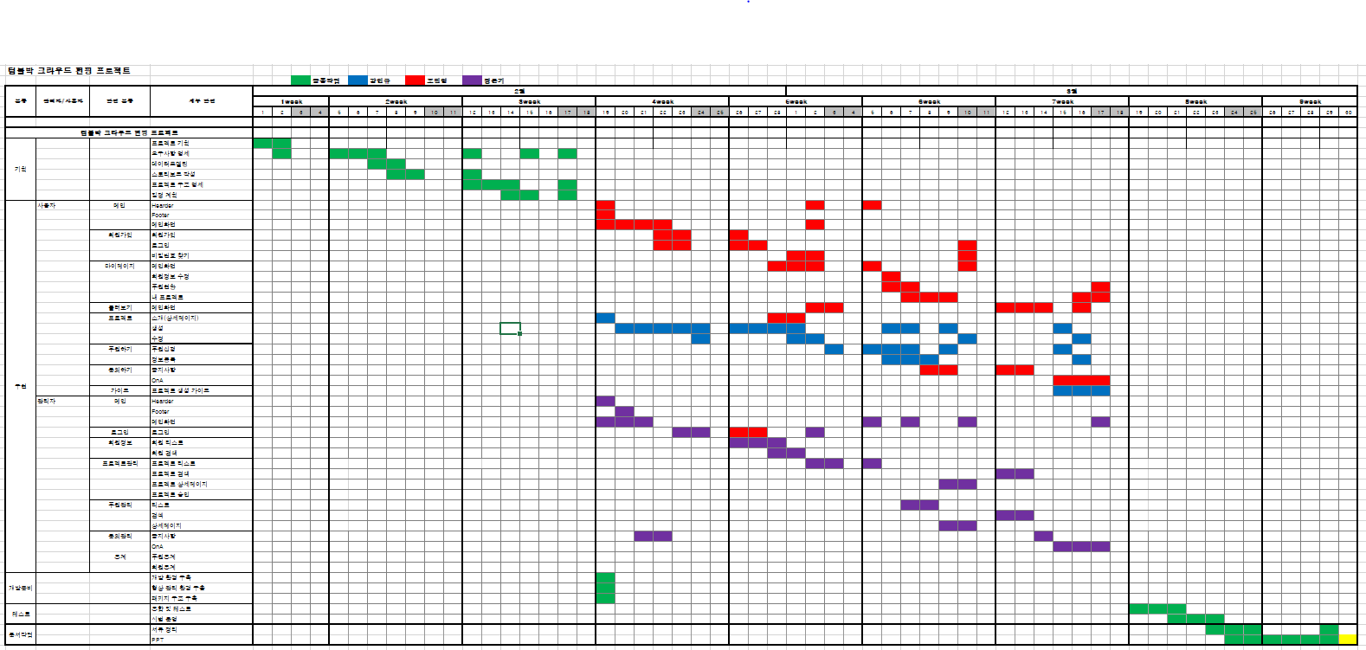
개발일정 및 개발환경
02
역할분담 / 개발 일정(팀전체) / 개발 환경

Slide 9
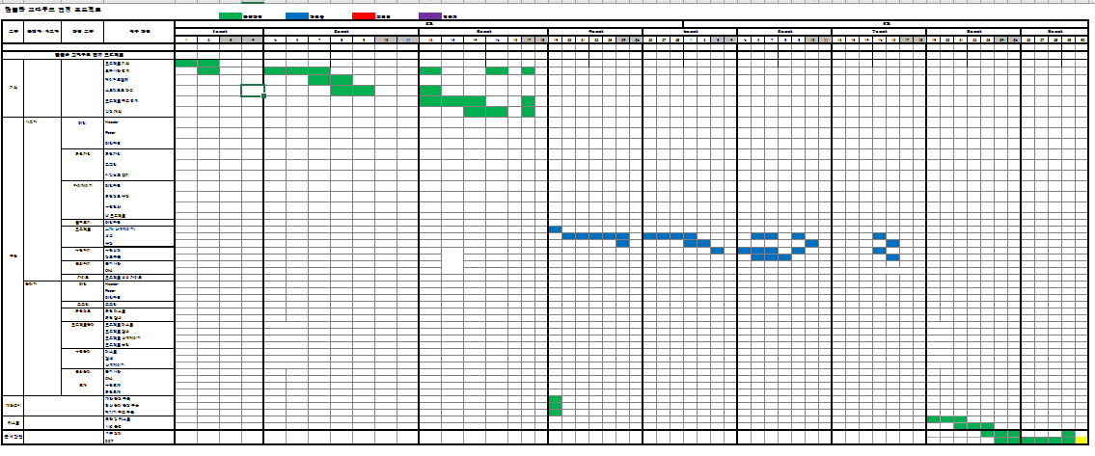
팀장 강인규 개인일정
02
역할분담 / 개발 일정/ 개발 환경

Slide 10
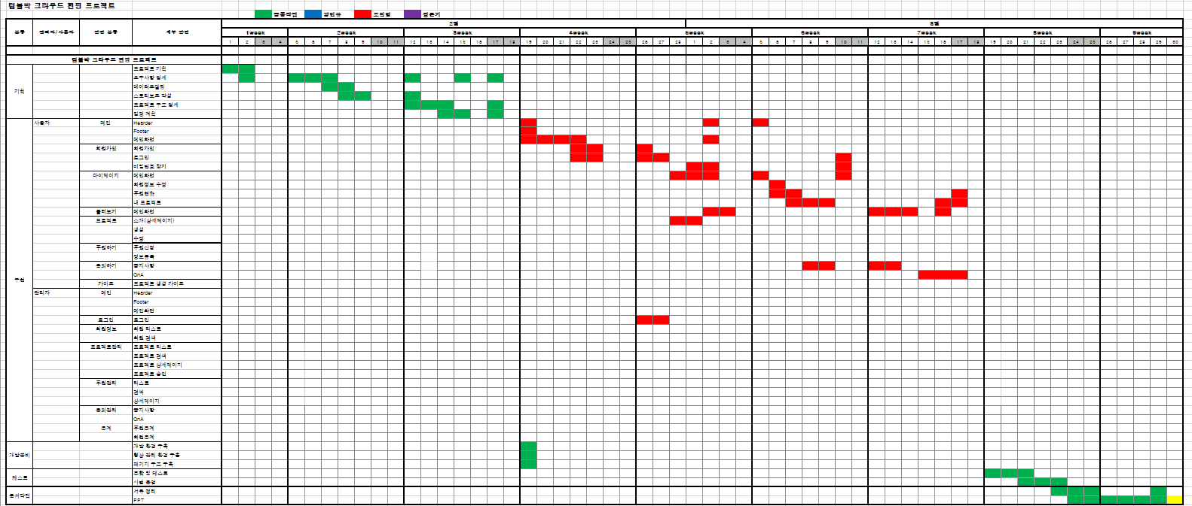
팀원 조민영 개인일정
02
역할분담 / 개발 일정 / 개발 환경

Slide 11
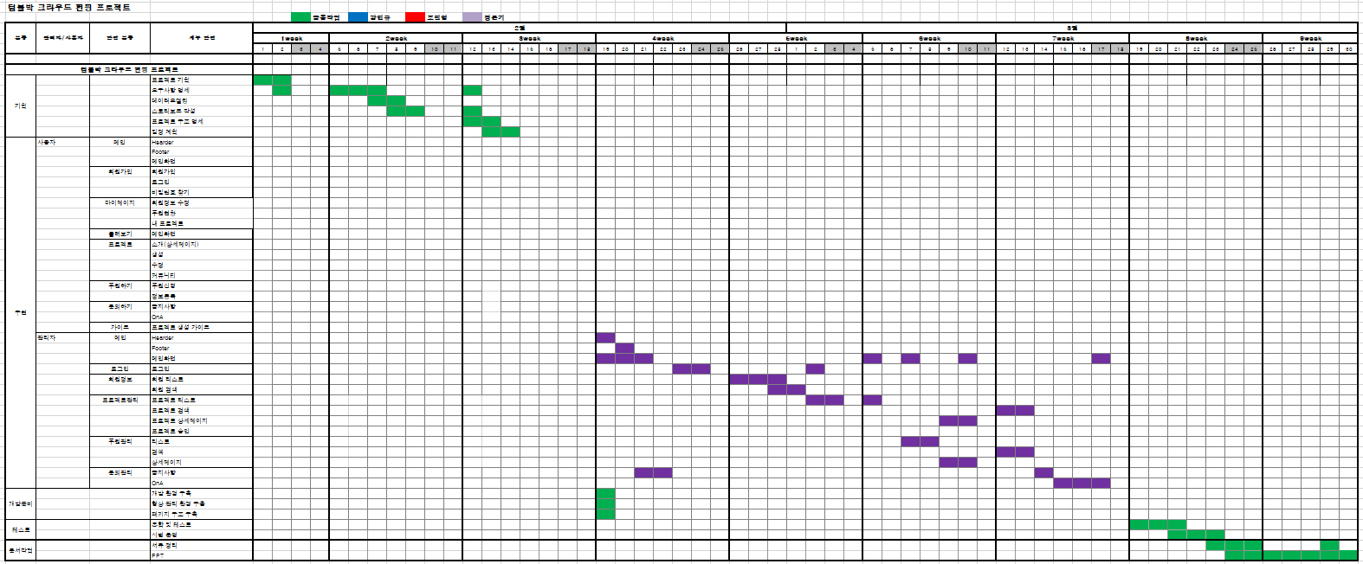
팀장 정은기 개인일정
02
역할분담 / 개발 일정/ 개발 환경

Slide 12
개발일정 및 개발환경
02
역할분담 / 개발 일정(팀/개인) / 개발 환경
개발 환경
개발 OS : Windows10 home 64 bit
DB 서버 : Oracle11.2.0.1.0
웹 서버 : Tomcat 9.0.2
프레임워크 : Spring 4.7.2. RELEASE
개발 Tool : spring-tool-suite-3.9.2(sts), SQL Developer 4.1.5.21
개발언어 : jdk 1.8.0_144, HTML5, CSS3, jQuery, JSP, JavaScript, XML
Build : maven 3.5.2
데이터베이스 모델링 : ERwin 7.3.0.1666
단위테스트 : JUnit
디버깅 테스트: Find Bugs, PMD
문서화 : Word, PowerPoint, Excel
형상관리 : GitHub (SourceTree 1.10.23.1)
브라우저 : chrome, explorer
API : 다음우편번호서비스 (postcode.v2), Summernote
UML : starUML 2.8.0
플러그인 : Bootstrap-3.3.7-dist, ObjectAid UML Explorer,W3-CSS,

Slide 13
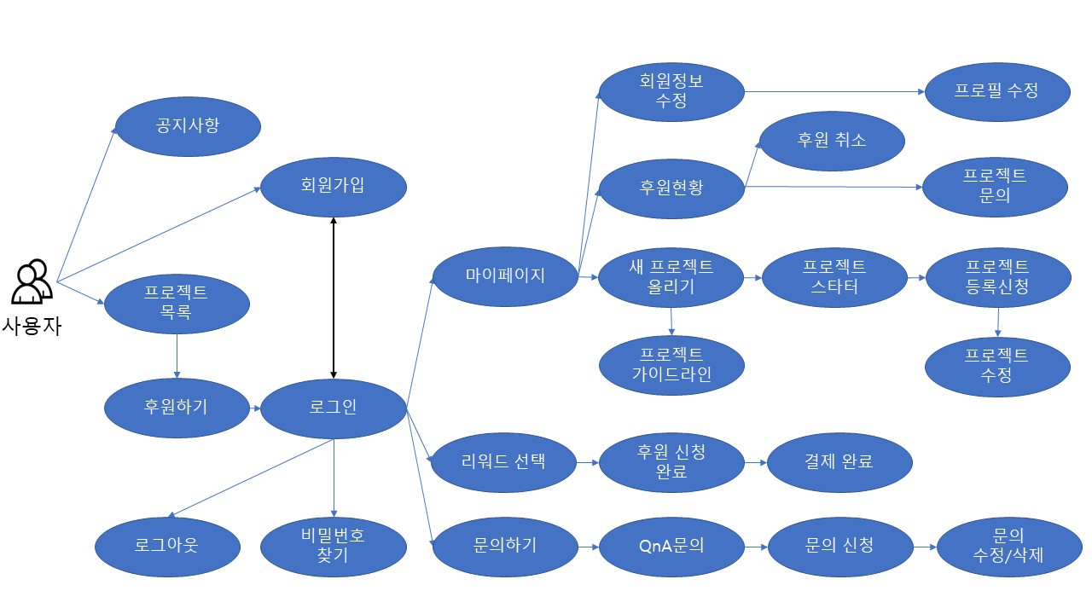
Use-case-Diagram
03
Use-case-Diagram(사용자) / Use-case-Diagram(관리자)

Slide 14
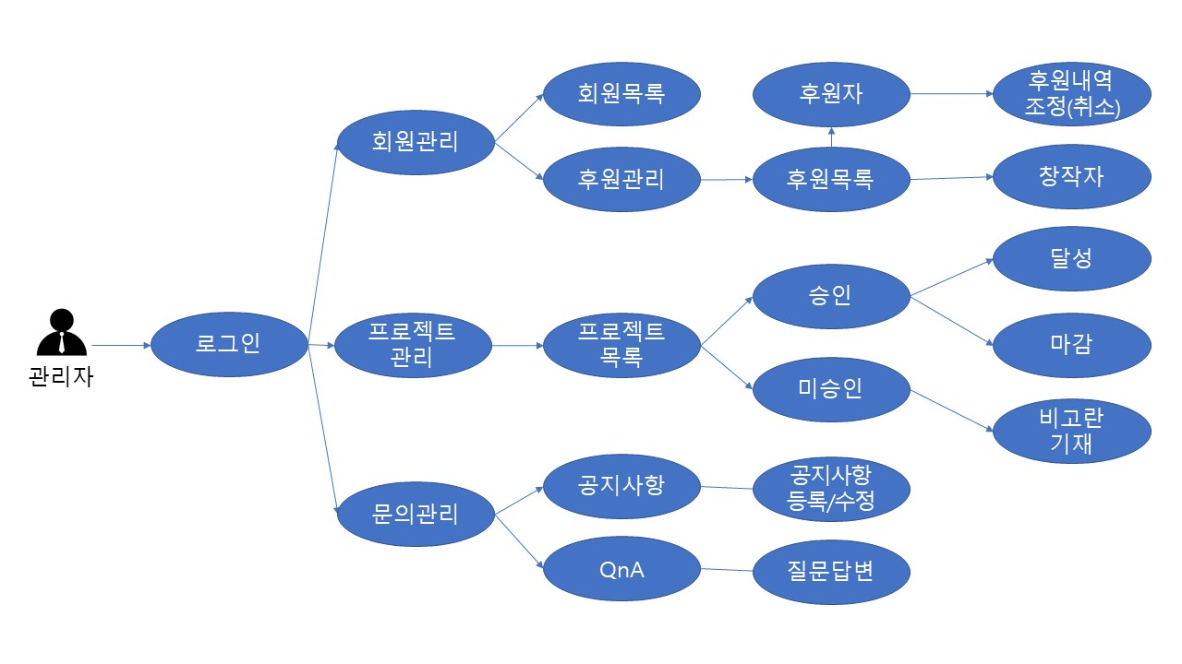
Use-case-Diagram
03
Use-case-Diagram(사용자) / Use-case-Diagram(관리자)

Slide 15
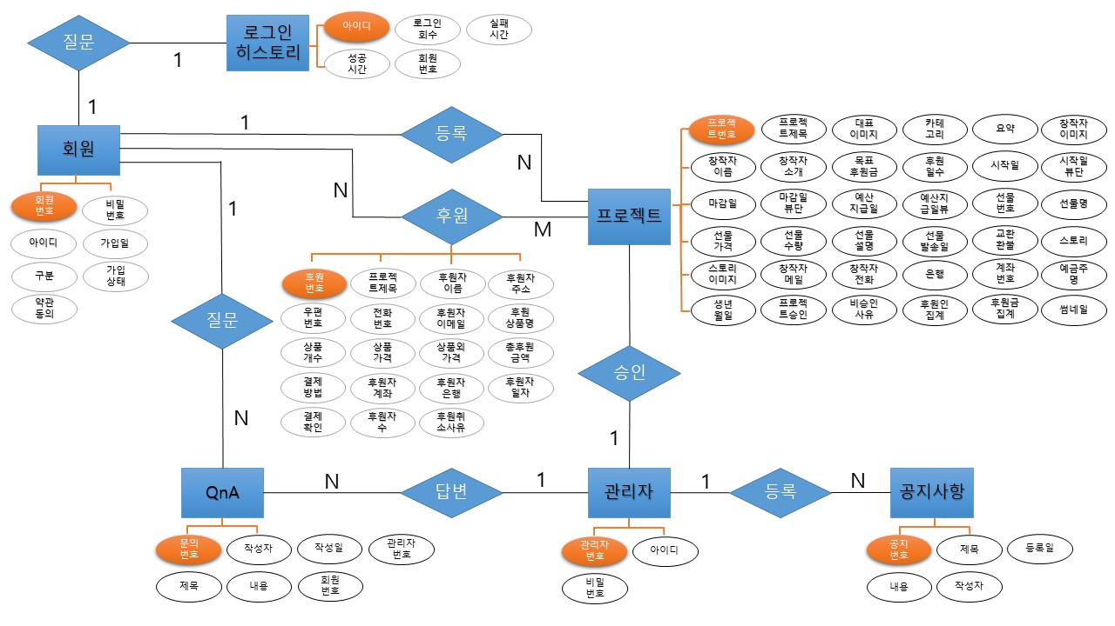
DB 구조
04
개체관계도 / 논리적 모델링 / 물리적 모델링

Slide 16
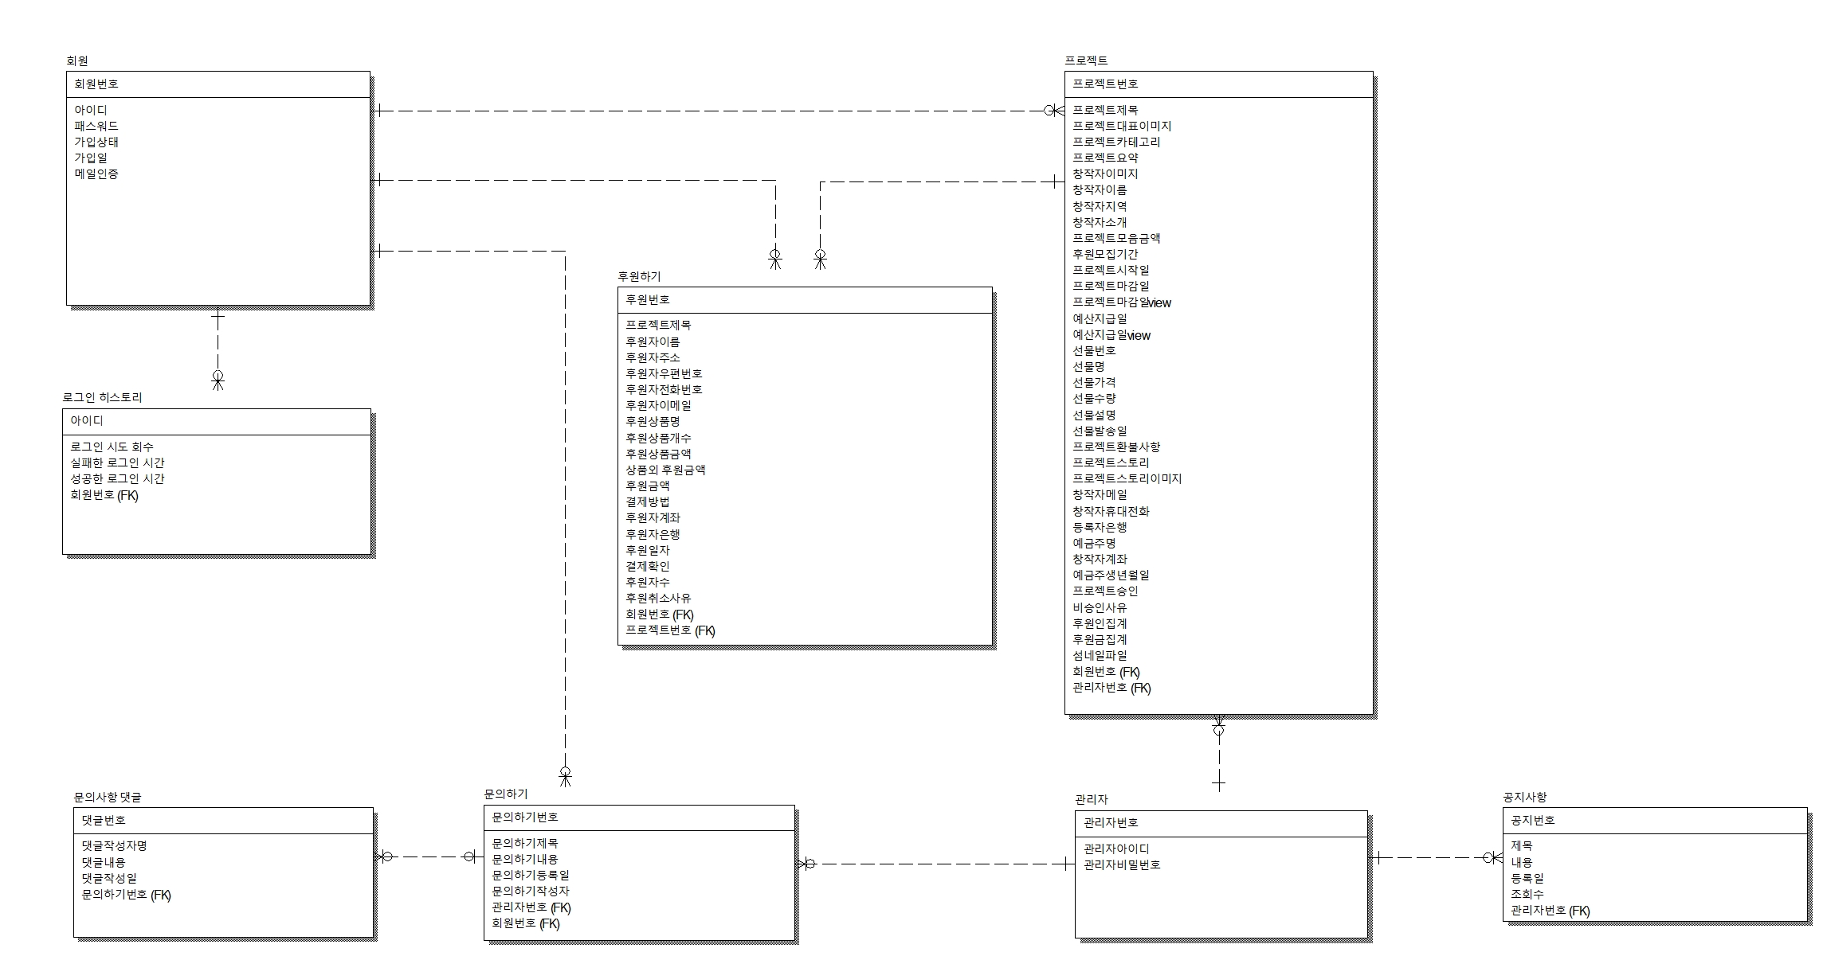
DB 구조
04
개체관계도 / 논리적 모델링 / 물리적 모델링

Slide 17
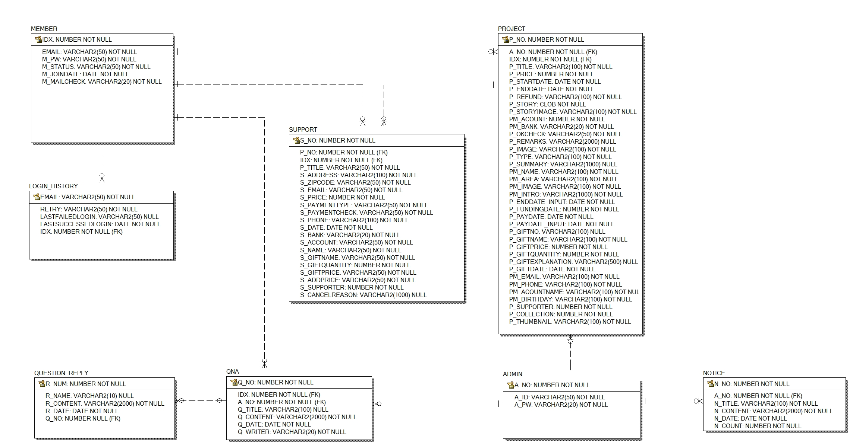
DB 구조
04
개체관계도 / 논리적 모델링 / 물리적 모델링

Slide 18
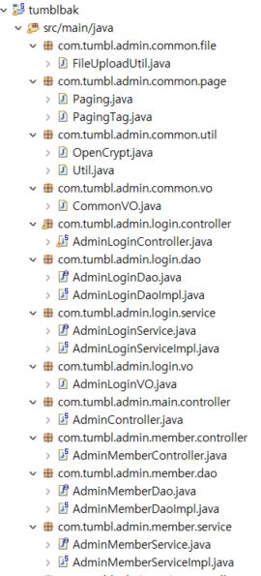
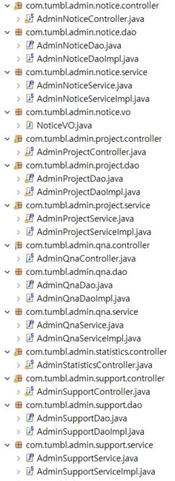
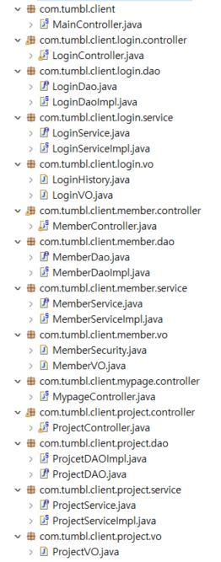
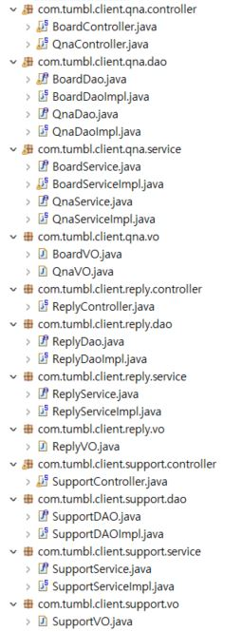
프로그램 구조
05
MVC구조(사용자 및 관리자) / UML(사용자) / UML(관리자)

Slide 19
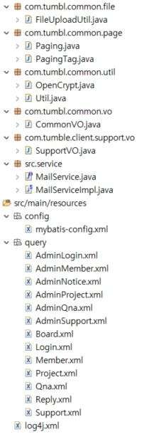
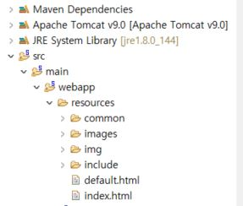
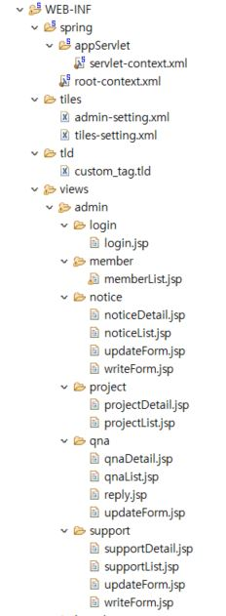
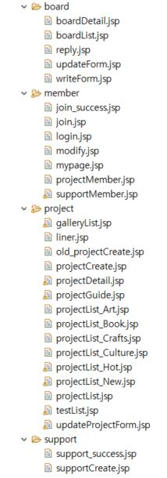
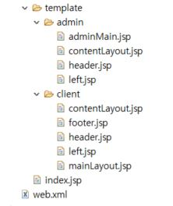
프로그램 구조
05
MVC구조(사용자 및 관리자) / UML(사용자) / UML(관리자)

Slide 20
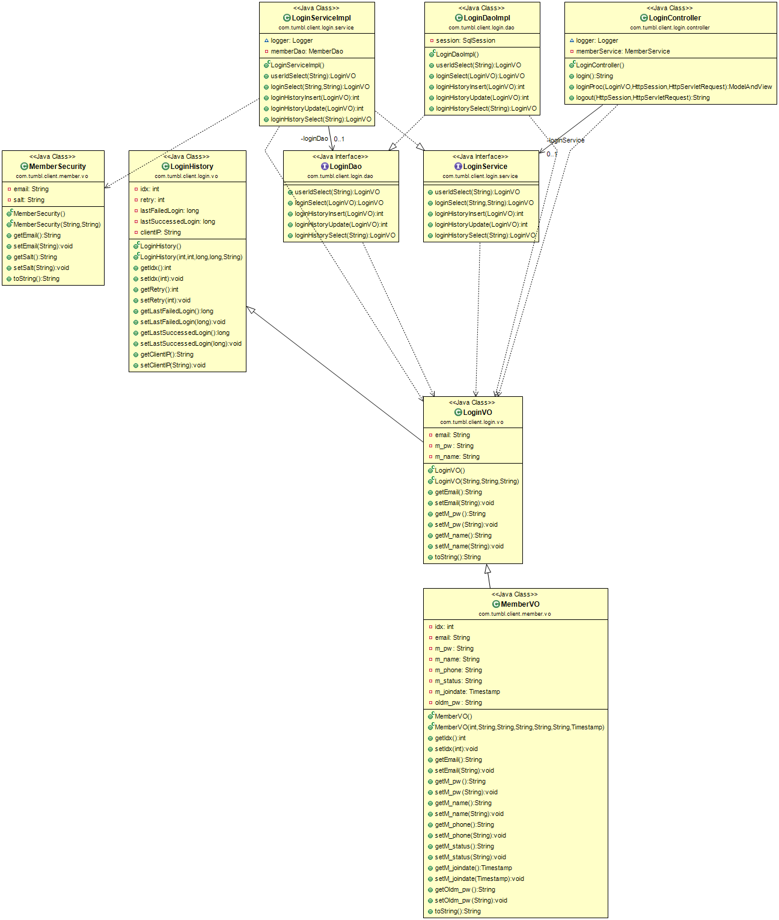
UML Class Diagram(사용자-로그인)
05
MVC구조 / UML(사용자) / UML(관리자)

Slide 21
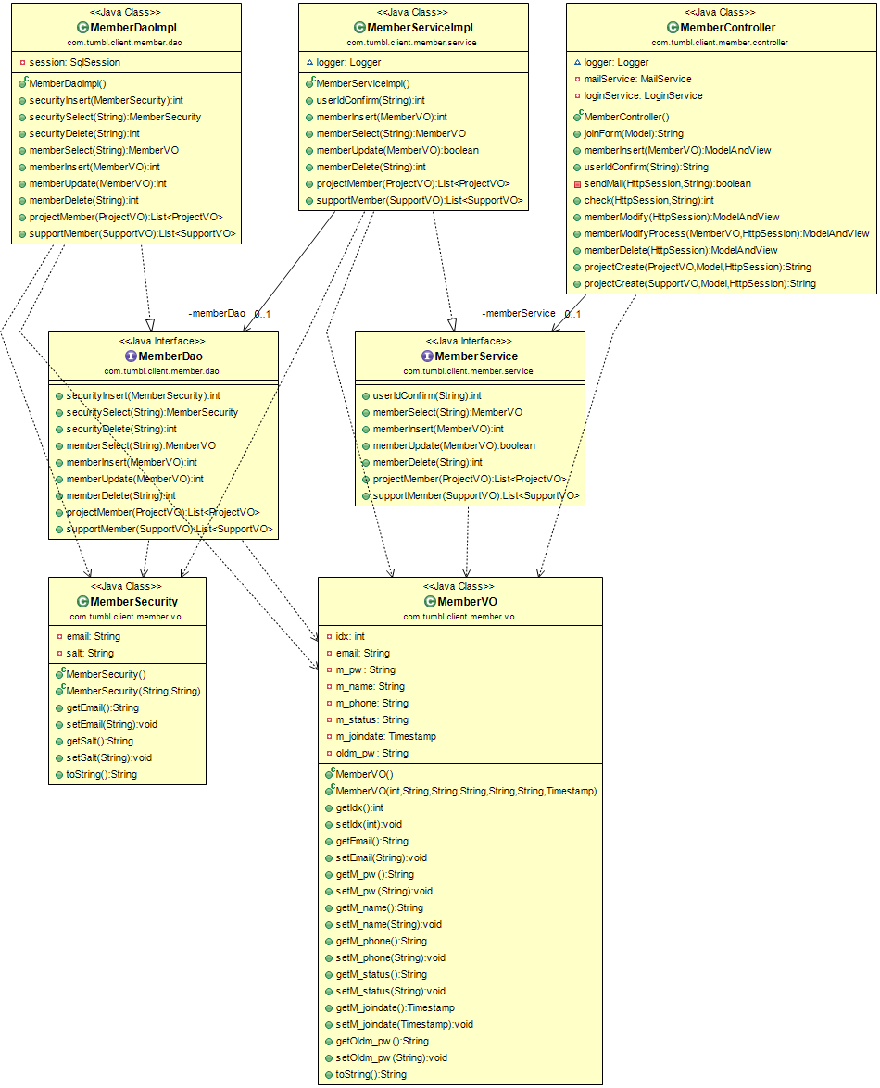
UML Class Diagram(사용자-회원가입)
05
MVC구조 / UML(사용자) / UML(관리자)

Slide 22
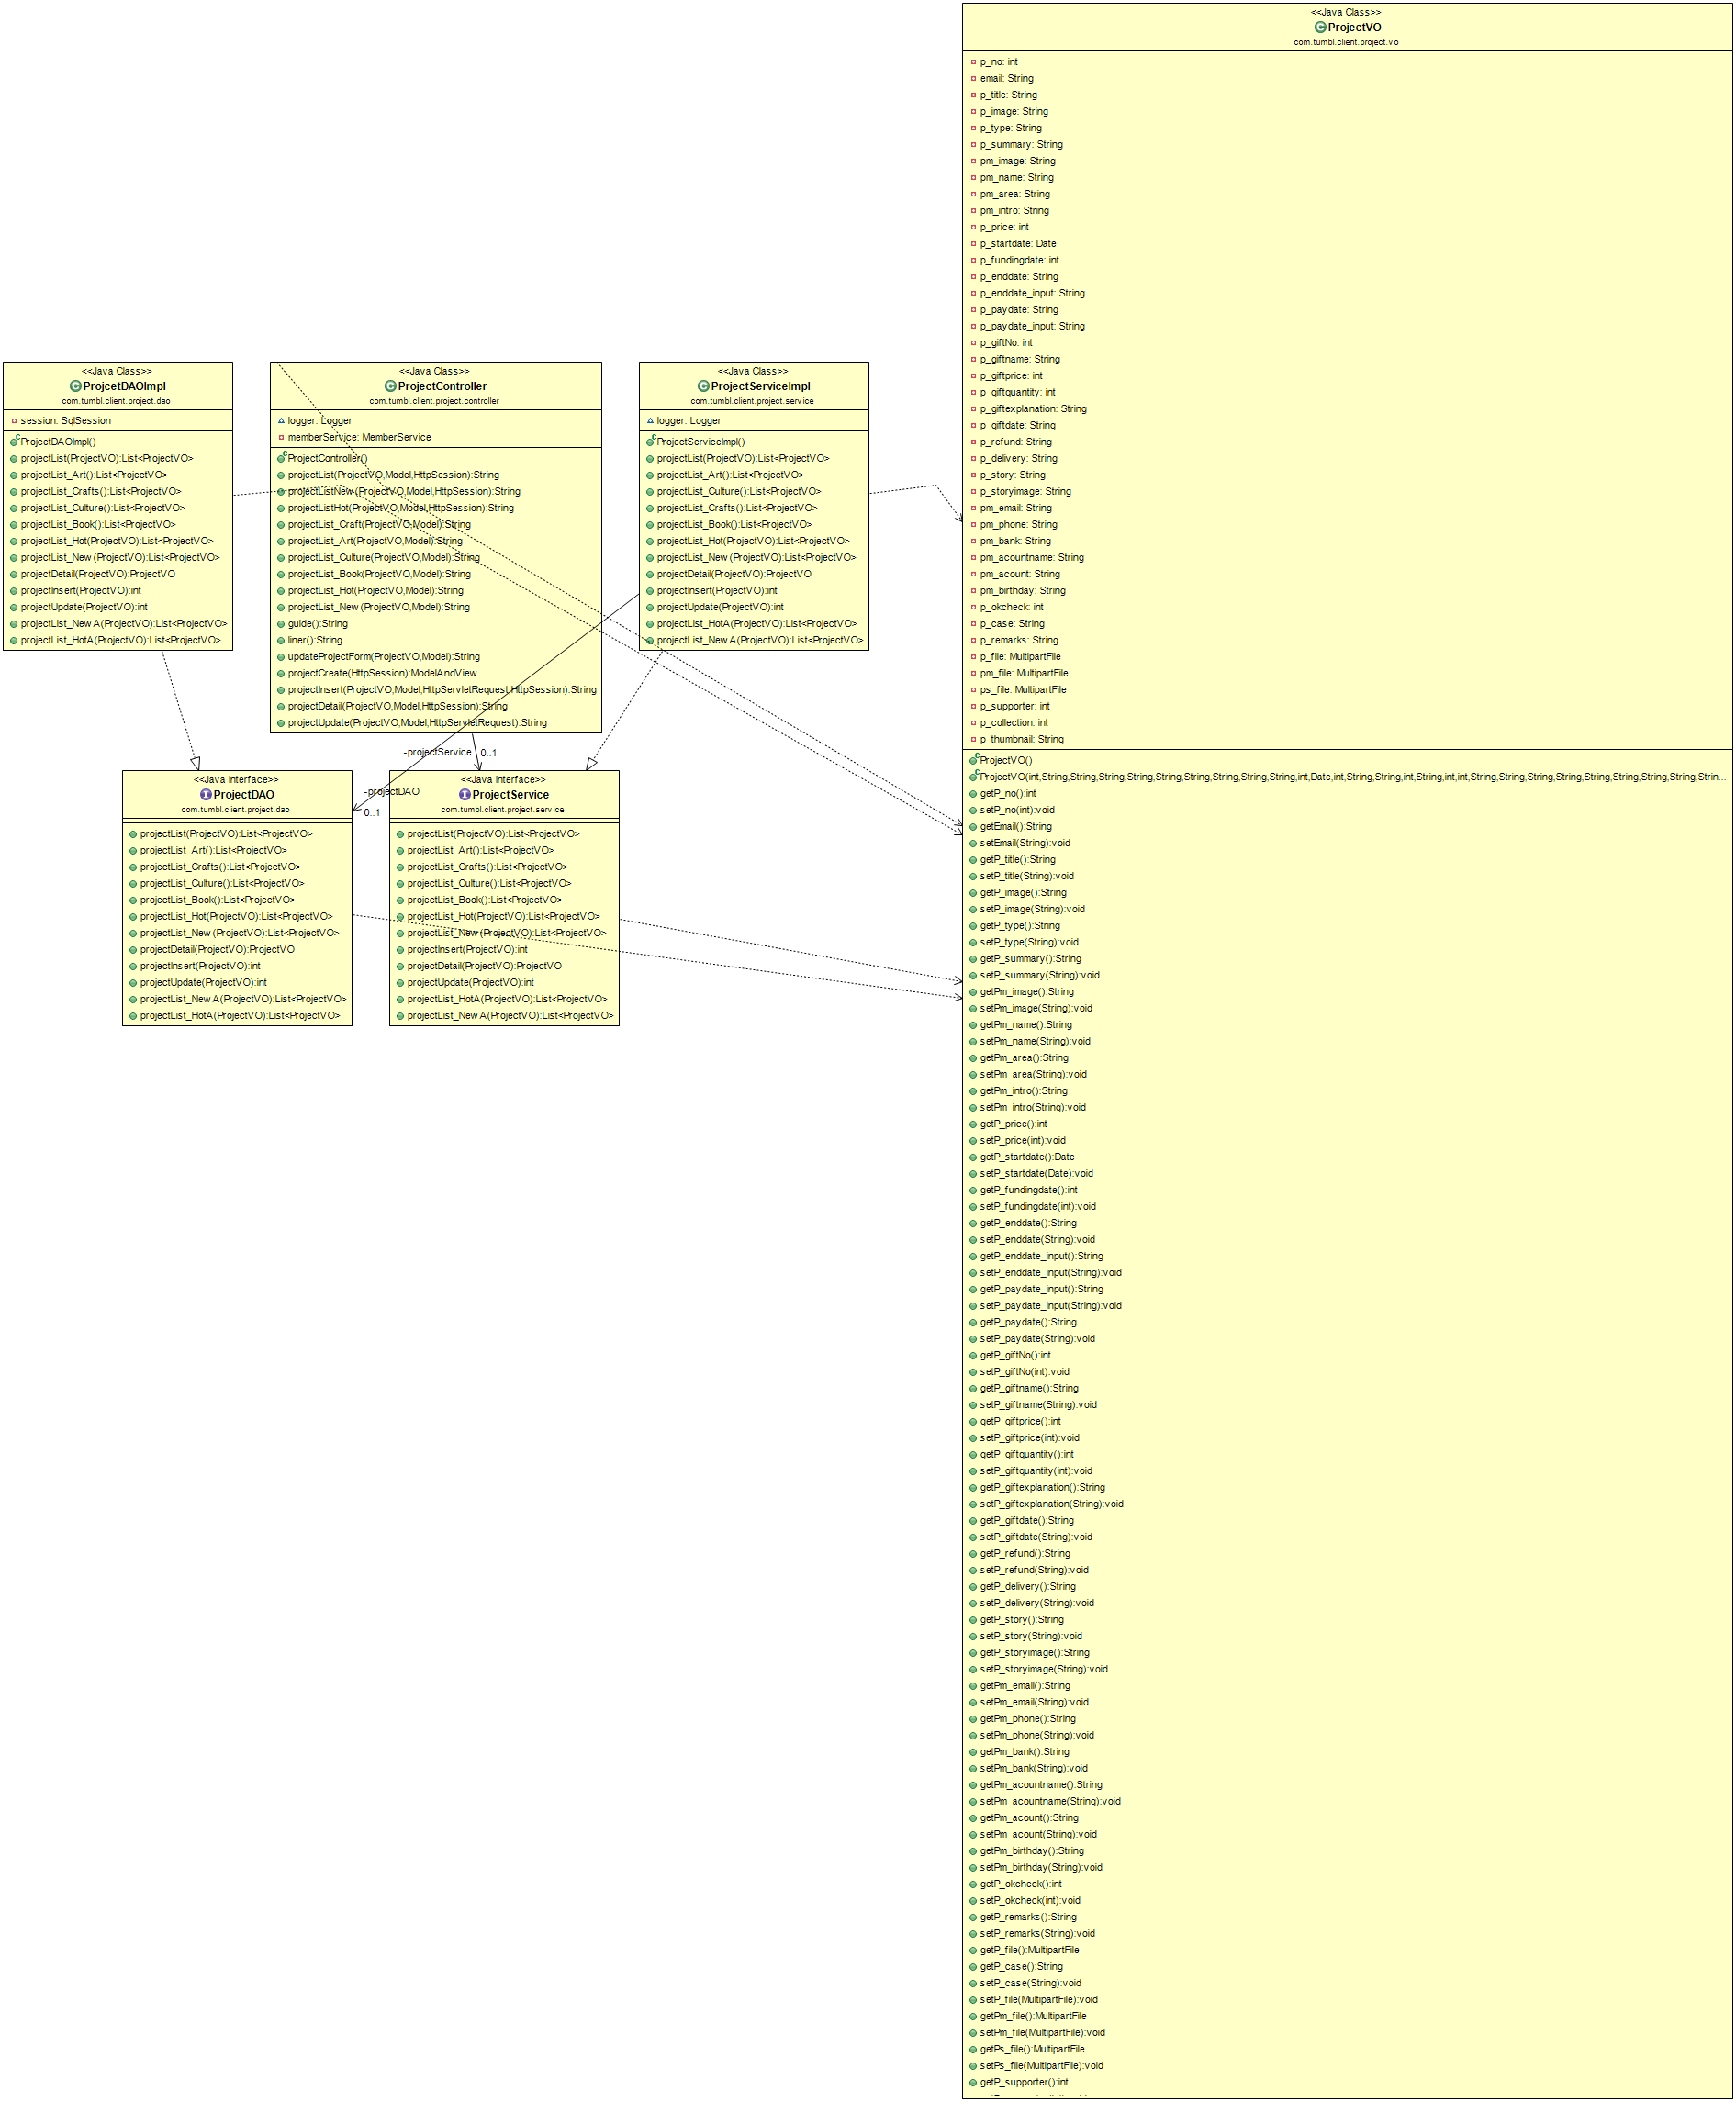
UML Class Diagram(사용자-프로젝트 등록)
05
MVC구조 / UML(사용자) / UML(관리자)

Slide 23
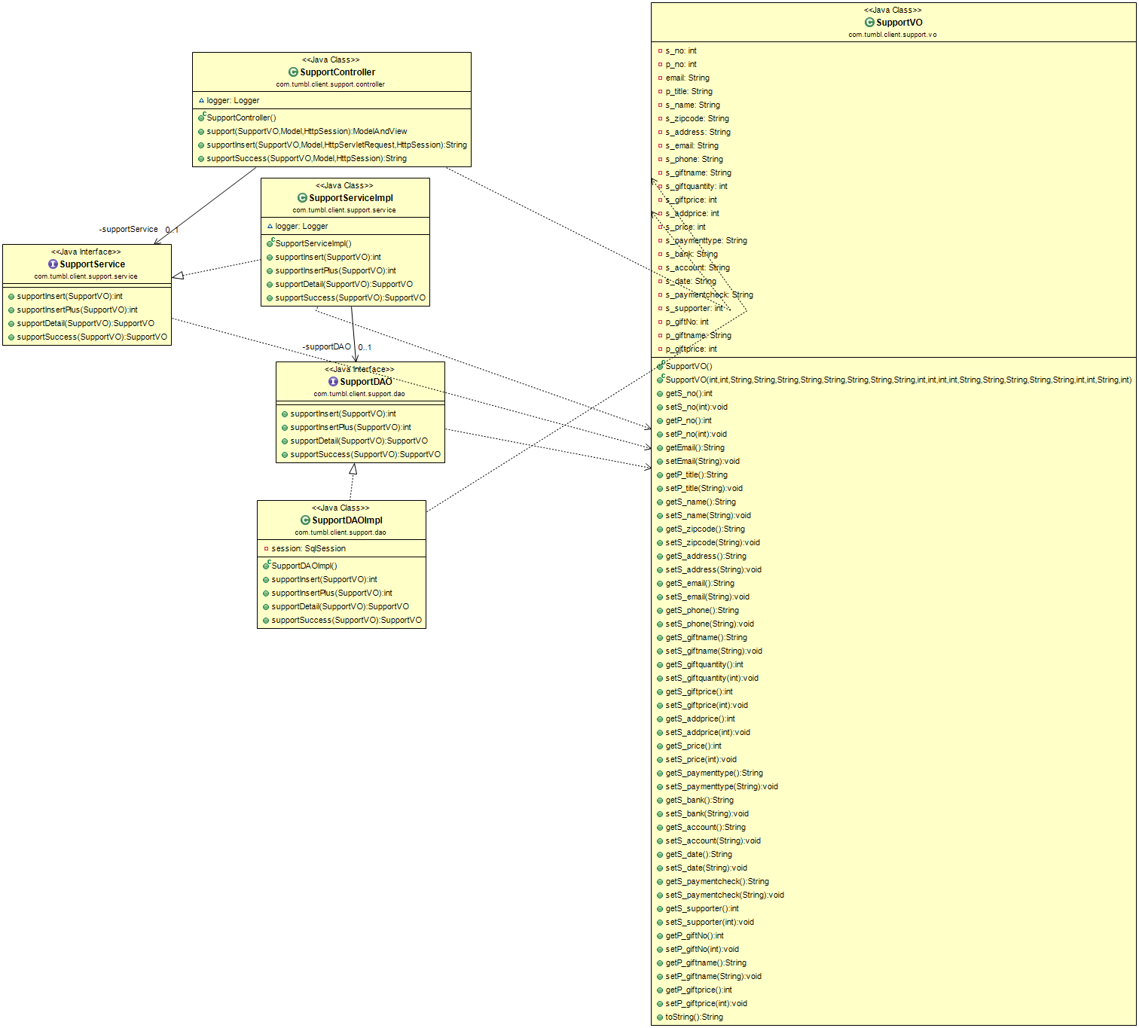
UML Class Diagram(사용자-후원하기)
05
MVC구조 / UML(사용자) / UML(관리자)

Slide 24
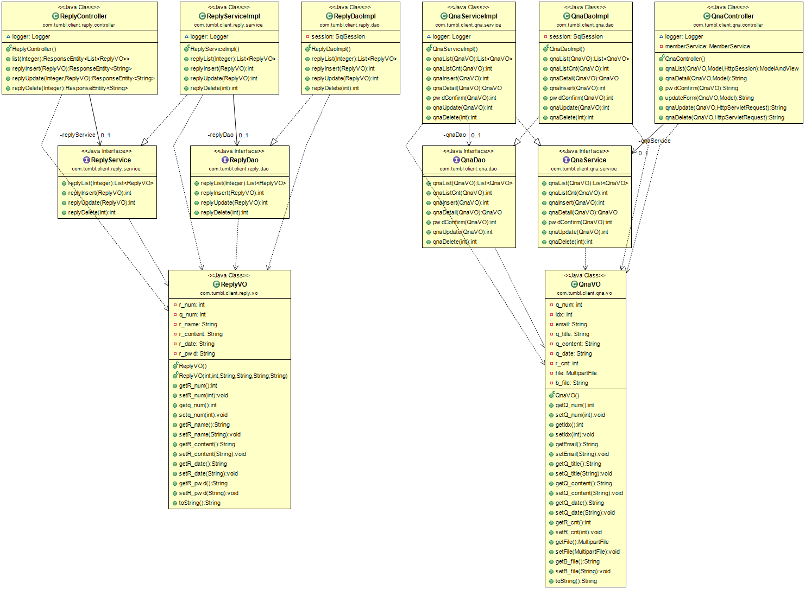
UML Class Diagram(사용자-QnA)
05
MVC구조 / UML(사용자) / UML(관리자)

Slide 25
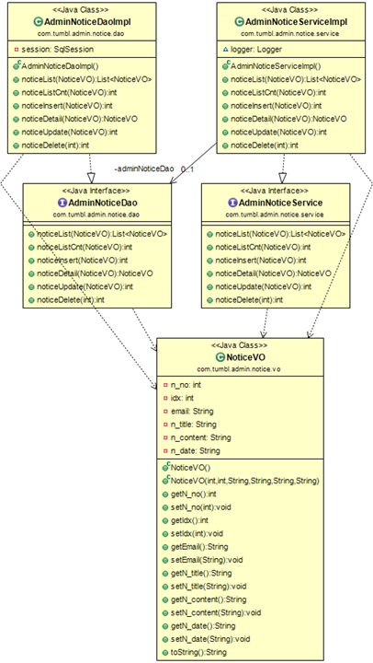
UML Class Diagram(사용자-공지사항)
05
MVC구조 / UML(사용자) / UML(관리자)

Slide 26
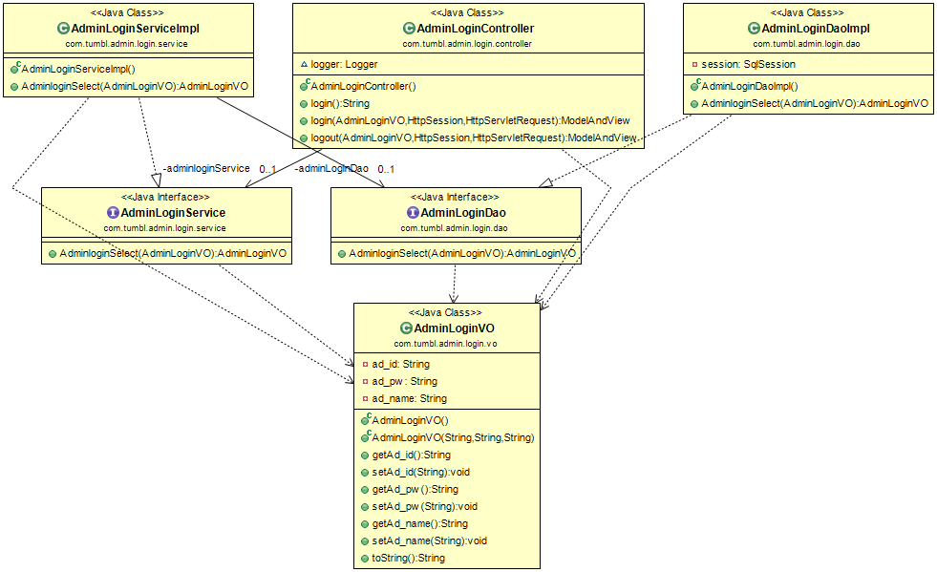
UML Class Diagram(관리자-로그인)
05
MVC구조 / UML(사용자) / UML(관리자)

Slide 27
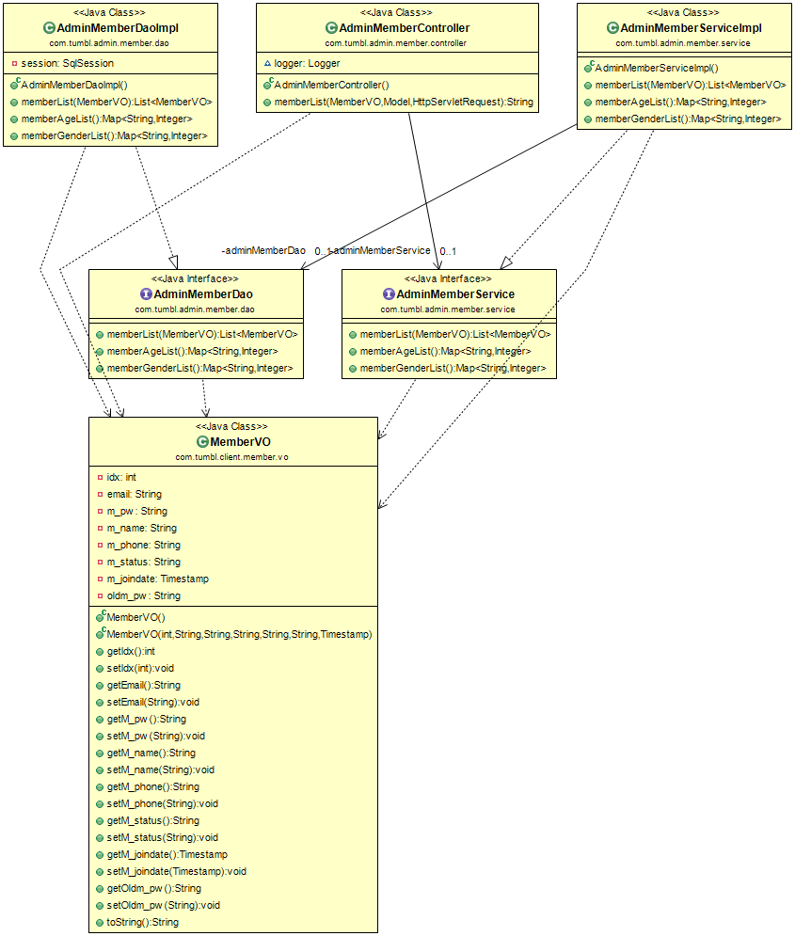
UML Class Diagram(관리자-회원관리)
05
MVC구조 / UML(사용자) / UML(관리자)

Slide 28
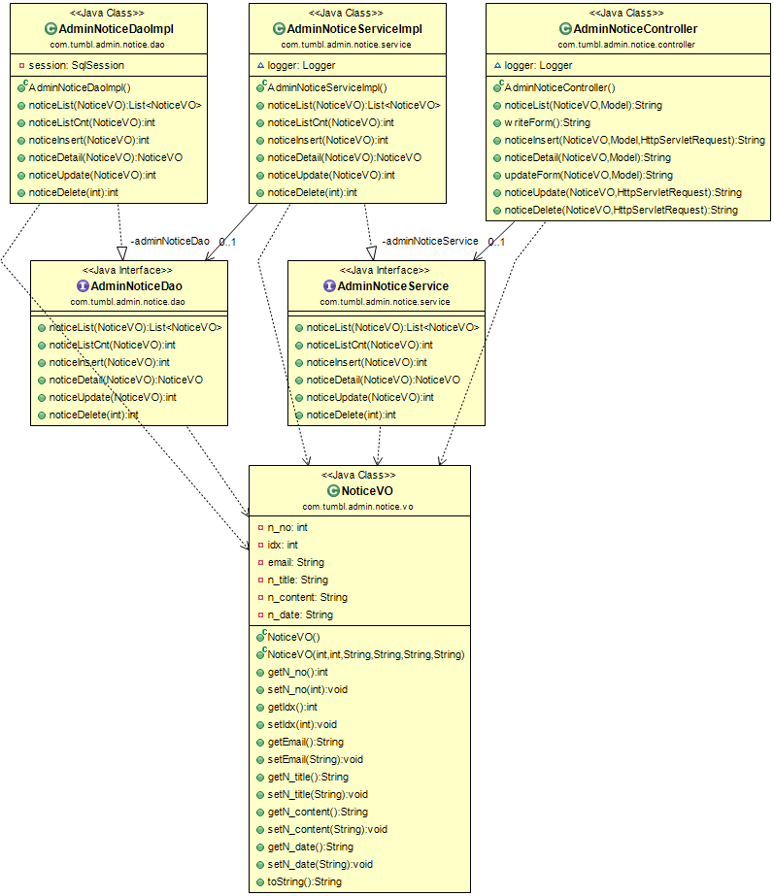
UML Class Diagram(관리자-공지사항)
05
MVC구조 / UML(사용자) / UML(관리자)

Slide 29
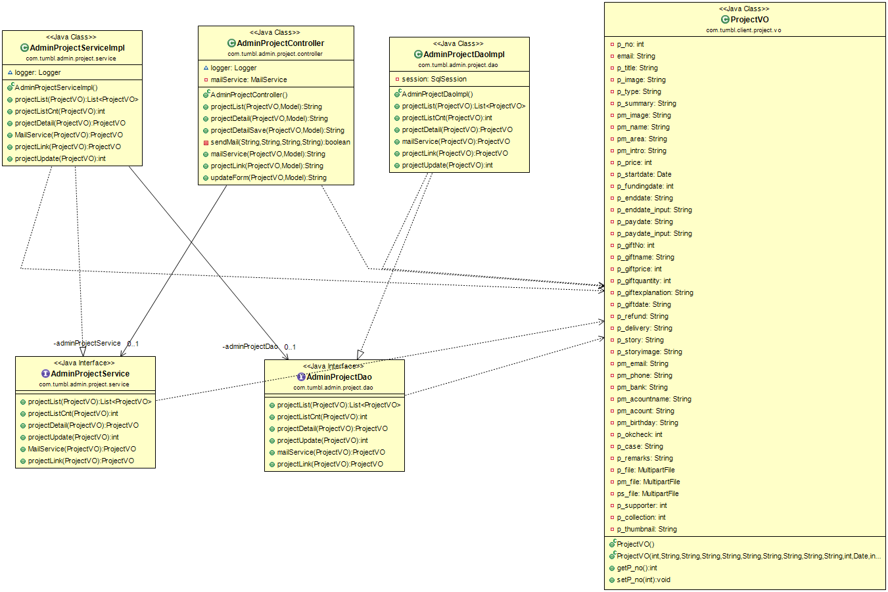
UML Class Diagram(관리자-프로젝트관리)
05
MVC구조 / UML(사용자) / UML(관리자)

Slide 30
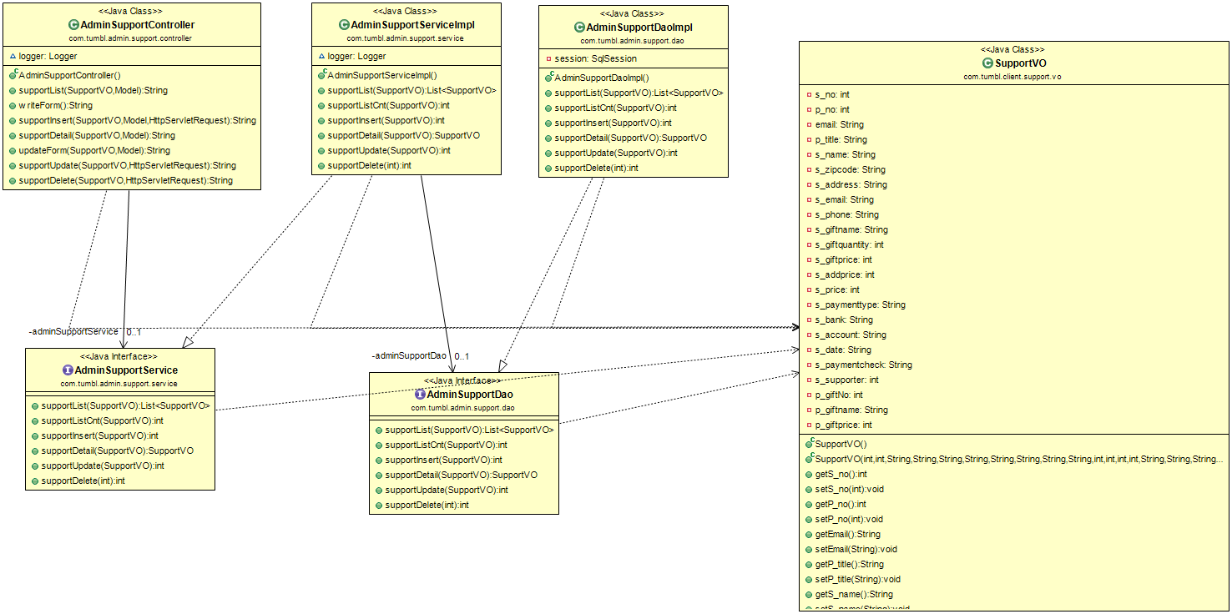
UML Class Diagram(관리자-후원관리)
05
MVC구조 / UML(사용자) / UML(관리자)

Slide 31
UML Class Diagram(관리자-공지사항)
05
MVC구조 / UML(사용자) / UML(관리자)

Slide 32
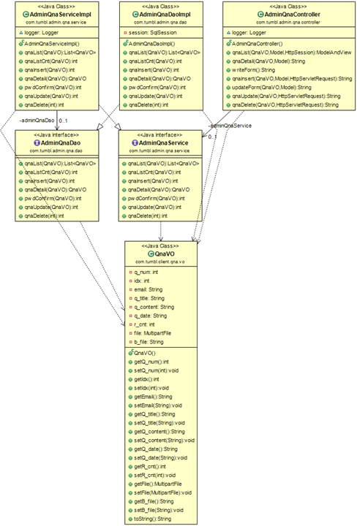
UML Class Diagram(관리자-QnA)
05
MVC구조 / UML(사용자) / UML(관리자)

Slide 33
사용자 UI
06
사용자 UI소개

Slide 34
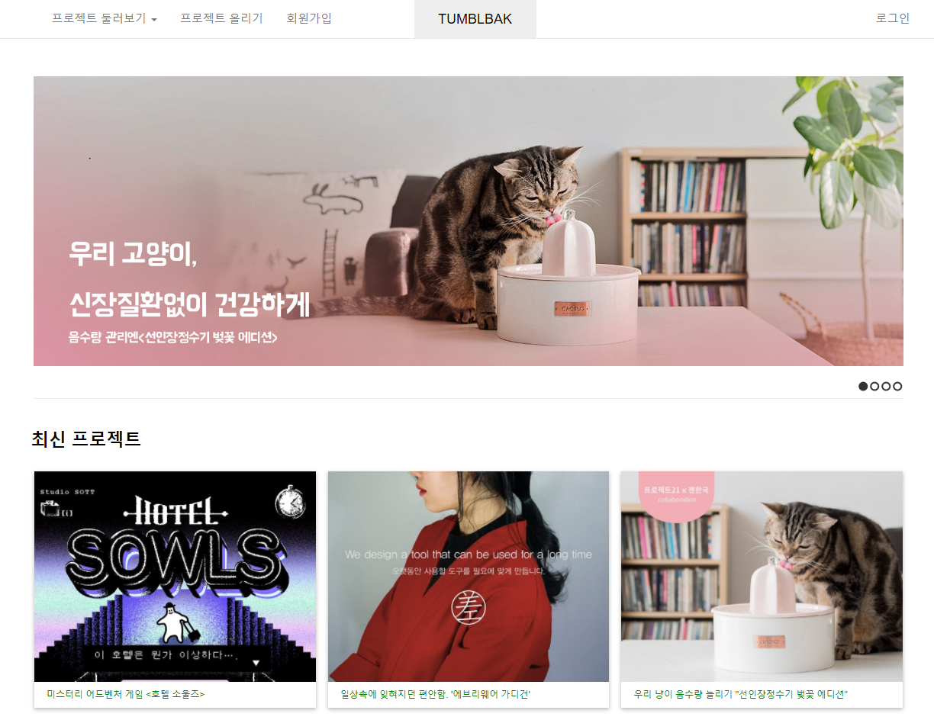
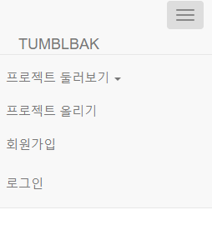
사용자 UI – 상단
06
부트스트랩의 Navbar 속성
이용하여 768px 이하일 경우,
자동으로 변경된다.
메인로고
로고 클릭 시,
메인 페이지로 이동한다.
메인 메뉴바
각 메뉴 클릭 시
해당 페이지로 이동한다.
슬라이드를 이용
버튼 클릭 시 광고 베너가 이동한다

Slide 35
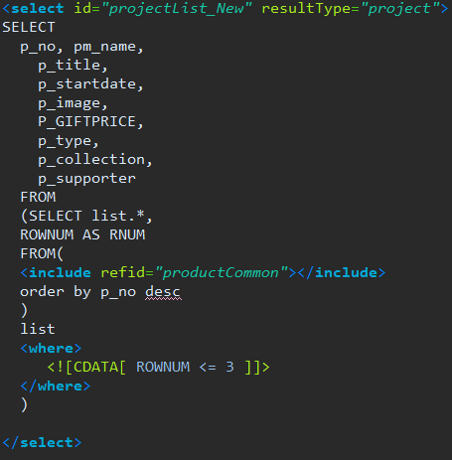
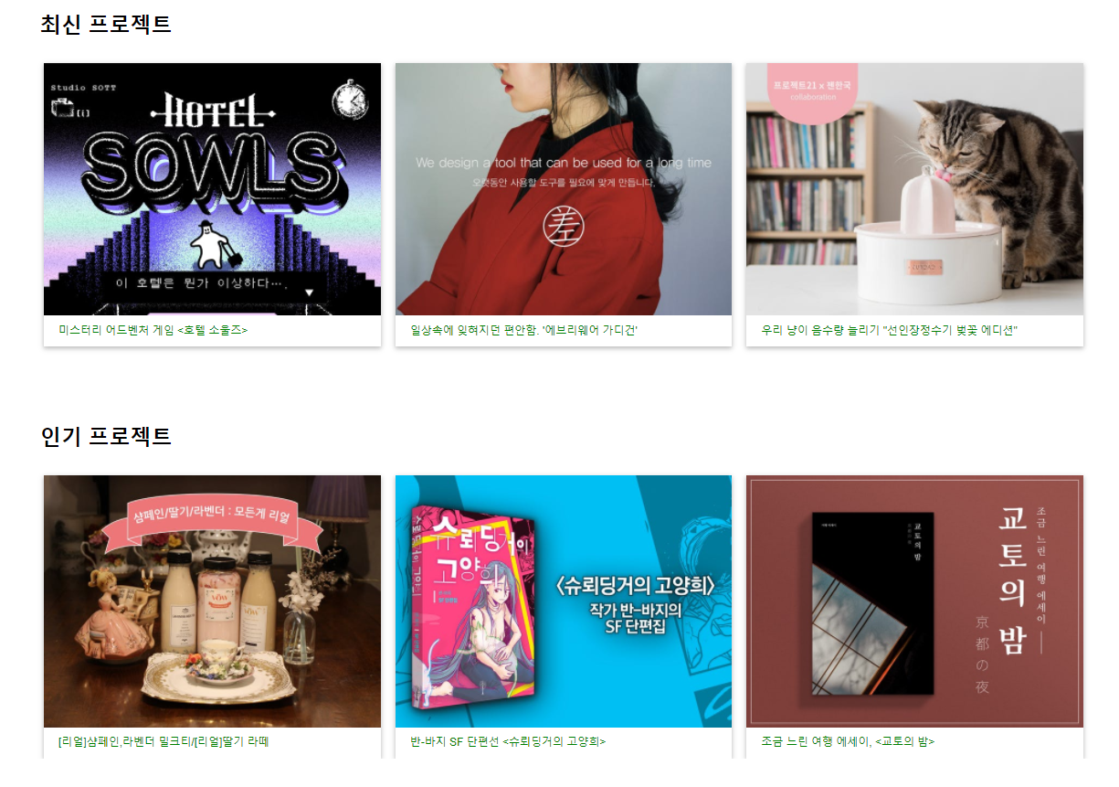
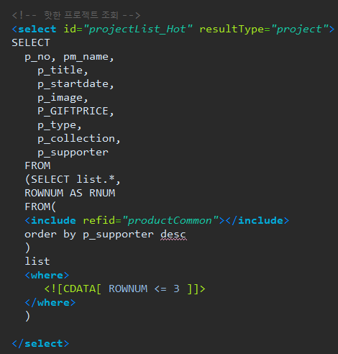
사용자 UI – 하단
06
최신 프로젝트는 등록된 프로젝트 역순으로 출력한다 쿼리문을 이용하여 3개의 프로젝트만 뽑아온다
인기 프로젝트는 등록된 프로젝트 역순으로 출력한다 쿼리문을 이용하여 3개의 프로젝트만 뽑아온다

Slide 36
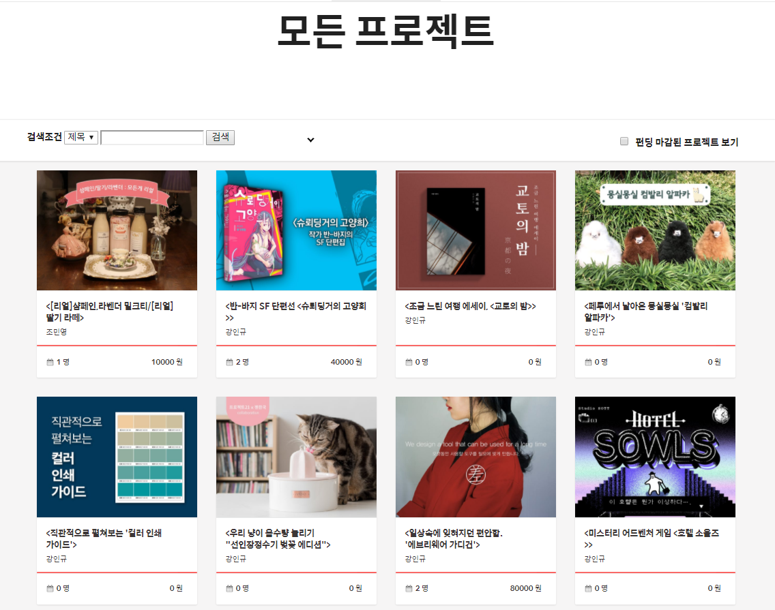
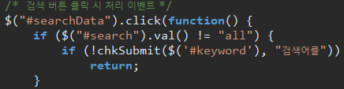
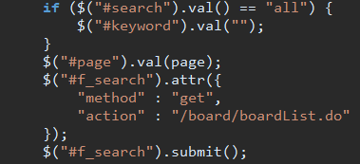
사용자 UI – 모든 프로젝트 보기
06
프로젝트 제목을 이용하여 검색한다
모든 프로젝트는 쿼리문을 이용하여 셀렉트 하여 출력한다

Slide 37
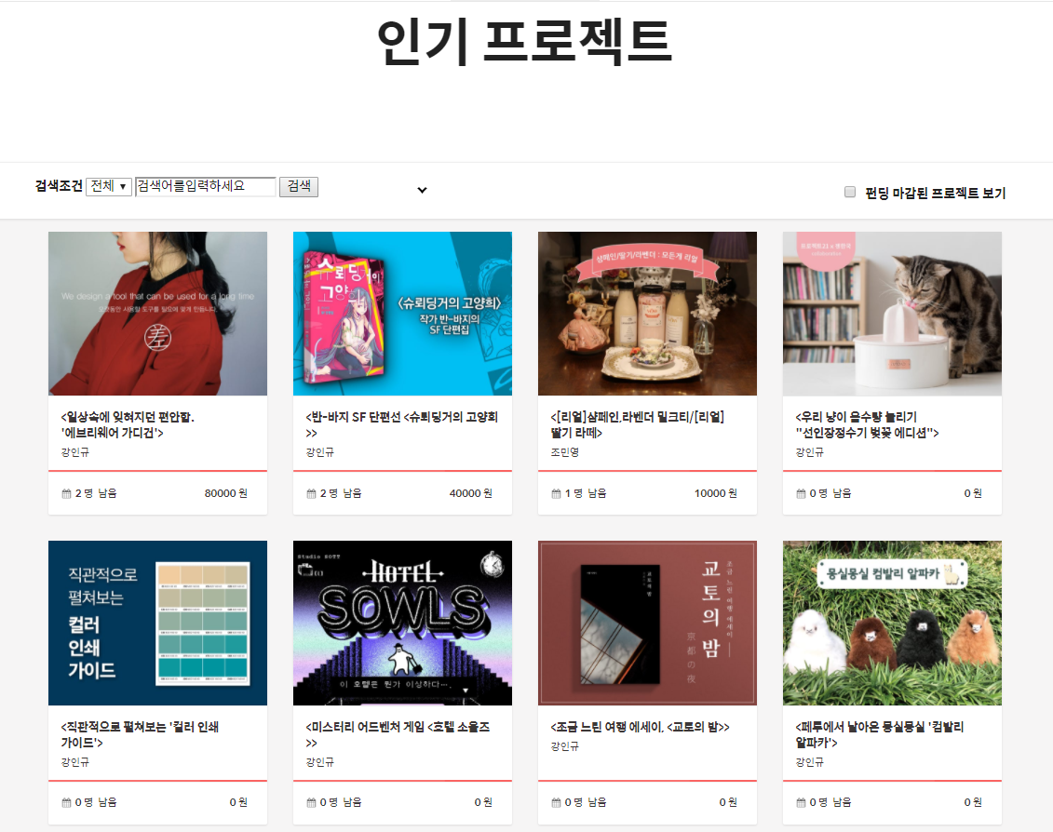
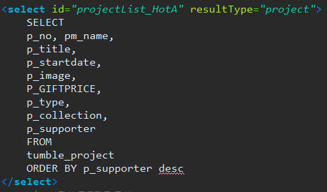
사용자 UI – 인기 프로젝트 보기
06
인기 프로젝트는 후원인 수 이용하여 후원자가 많은 순으로 검색하여 출력한다

Slide 38
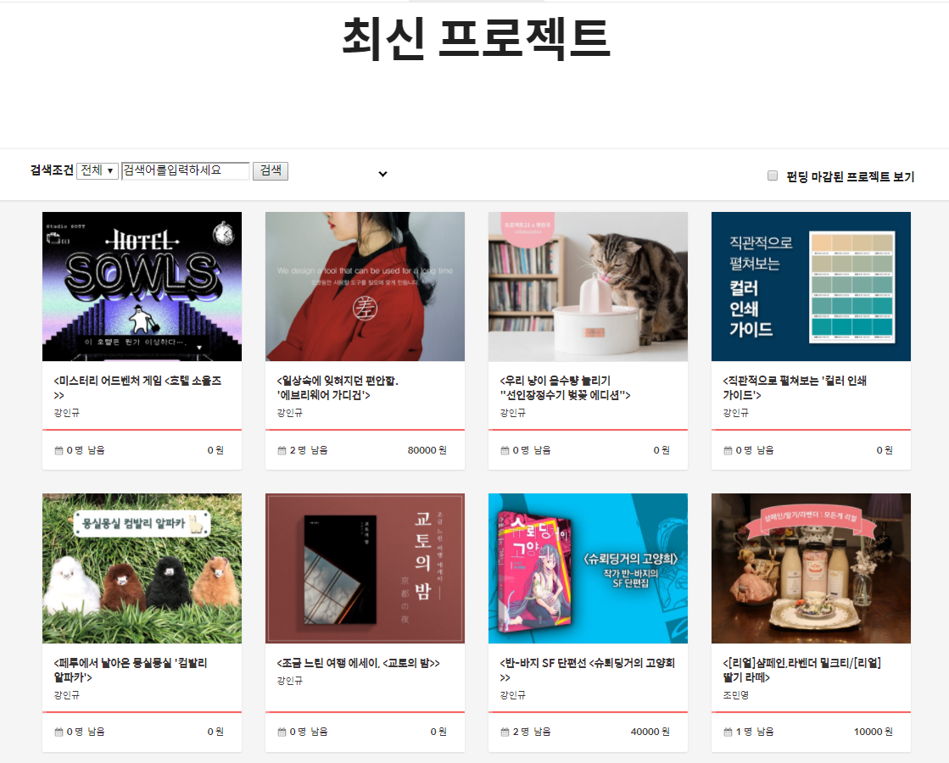
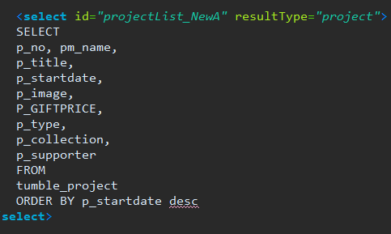
사용자 UI – 최신 프로젝트 보기
06
최신 프로젝트는 등록된 날짜를 이용하여 최근 날짜로부터 검색하여 출력한다

Slide 39
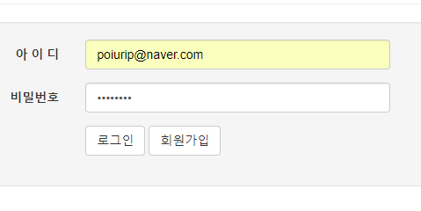
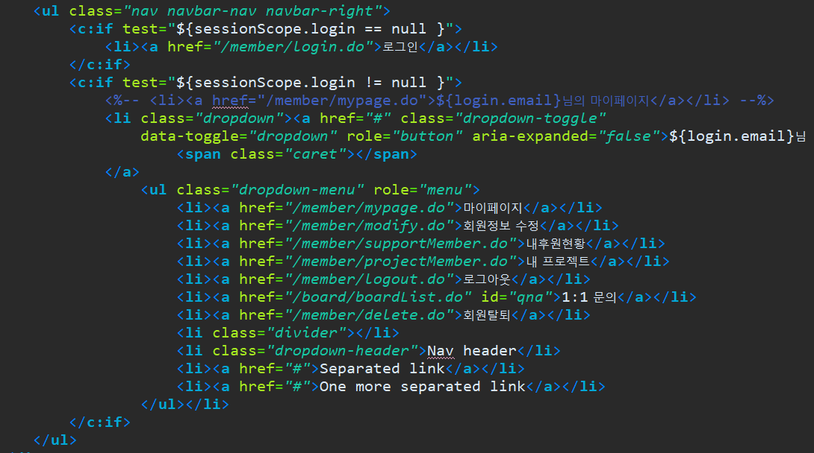
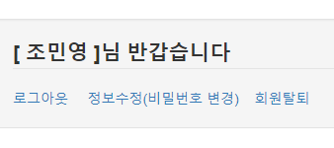
사용자 UI - 로그인 페이지
06
로그인 클릭 시
로그인 페이지로 이동
로그인 세션 값을 가져와 창을 변형한다

Slide 40
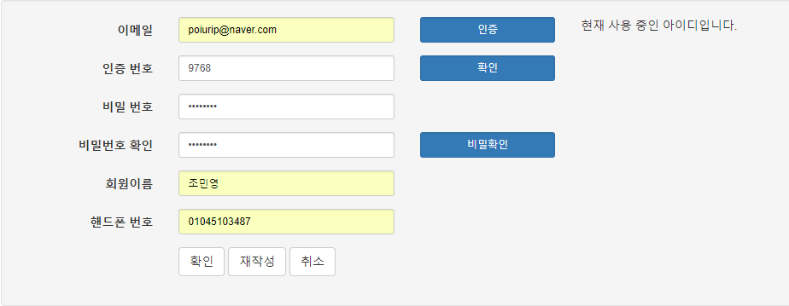
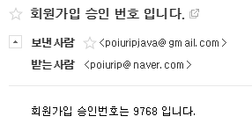
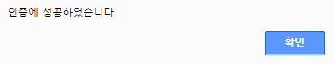
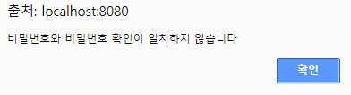
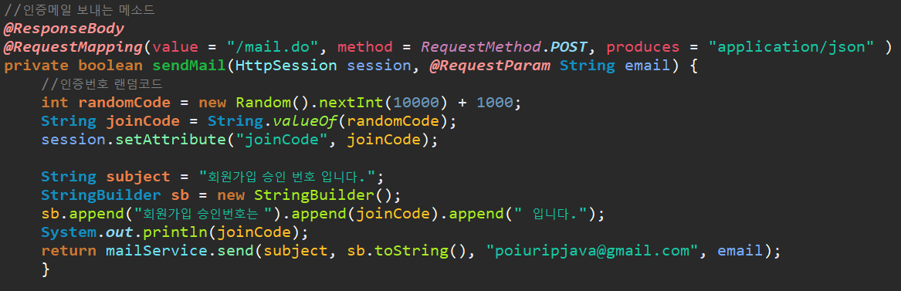

사용자 UI - 회원가입 페이지
06
Bcrypt를 이용하여 사용자가 입력한
값을 암호화 시켜서 DB에 저장한 후
로그인 페이지로 이동 시킨다
JavaMailSender를 통한 이메일 전송

Slide 41






사용자 UI – 회원 정보 수정
06
로그인 세션 값을 이용하여 멤버에 있을 이메일을 비교하여 비밀번호를 찾고 업데이트 하여 비밀번호를 변경한다

Slide 42



사용자 UI – 내 후원 현황
06
로그인 세션 값을 이용하여 이메일을 받아오고 후원테이블에서 이메일을 비교해서 값을 뽑아온다.

Slide 43



사용자 UI – 내 프로젝트
06
로그인 세션 값을 이용하여 이메일을 받아오고 프로젝트테이블에서 이메일을 비교해서 값을 뽑아온다.

Slide 44


사용자 UI – 공지사항
06
제목 클릭을 통해
내용 확인이 가능하며 문의는 문의하기를 통해 가능
공지사항 버튼을
통하여 페이지로 이동.

Slide 45


사용자 UI – 문의하기
06
제목으로 검색이 가능하다
제목 클릭 시 상세 페이지로 이동한다
버튼 클릭 시 글쓰기 입력창으로 이동한다
로그인 세션 값을 이용하여 이메일을 받아오고 이메일 값을 이용하여 내가 올린 글만 검색 하여 출력한다

Slide 46


사용자 UI – 문의하기 쓰기
06
로그인 시 세션 값을 받아와 셀렉트 하여 아이디를 출력한다
목록 버튼 클릭 시 문의하기 리스트로 이동한다
문의 하기 버튼 클릭 시 저장하면 문의하기 리스트로 이동한다

Slide 47

사용자 UI – 문의하기
06
관리자가 답변을 달아주면 사용자도 답변을 달수 있다

Slide 48


사용자 UI – 프로젝트 메인
06
프로젝트 생성
프로젝트 올리기
프로젝트 올리기 클릭 시,
스타터 페이지로 이동.
비회원 클릭 시 로그인/회원가입창으로 이동
로그인 후 스타터 페이지로 이동.

Slide 49


사용자 UI – 스타터 페이지
06
프로젝트 생성
프로젝트 올리기
버튼 클릭 시,
입력 페이지로 이동 .

Slide 50





사용자 UI – 프로젝트 올리기 페이지
06
프로젝트 생성
버튼 클릭 시
가이드 페이지로 이동
내용 입력 시
영역 테두리 Hover
select 선택 시 선택가능항목
각 영역 클릭 시
아코디언 영역 개방

Slide 51


사용자 UI – 프로젝트 올리기 페이지
06
프로젝트 생성
최초 값은 등록된 회원 이름으로 불러오며 변경가능
데이터 베이스에 등록된 member의 m_name를 조회 후 불러옴

Slide 52



사용자 UI – 프로젝트 올리기 페이지
06
프로젝트 생성
목표 금액 입력 시
진행자가 수수료 5%를 공제한 실 수령 금액을 자동으로 계산하여 보여줌
프로젝트 기간 입력 시 종료일과 예상 정산일 을 자동으로 계산 하여 보여줌

Slide 53


사용자 UI – 프로젝트 올리기 페이지
06
프로젝트 생성
Datepicker를 이용하여 달력으로 표시
원하는 일자를 정하도록 한다.

Slide 54




사용자 UI – 프로젝트 올리기 페이지
06
프로젝트 생성
외부 API인 썸머노트를
이용하여 내용 작성을 한다.

Slide 55



사용자 UI – 프로젝트 올리기 페이지
06
프로젝트 생성
작성 내용중 기입 부재가 생길 시 Alter창으로 미 기입 사항 안내
모든 내용 작성시 요청 버튼을 통하여 프로젝트 등록 요청
등록 요청 성공 시 프로젝트 리스트로 자동 이동

Slide 56

사용자 UI – 프로젝트 수정 페이지
06
프로젝트 수정
수정하기 버튼을 통하여
프로젝트 수정 창으로 이동
수정하기는 글 작성자만 보이며
일반 후원자의 경우 밀어주기로 뜸
Login.email == Create.email
을 비교하여 같을 경우에 띄워줌

Slide 57

사용자 UI – 프로젝트 수정 페이지
06
프로젝트 수정
수정 중 입력이 부재된 곳은
Alter 알람으로 안내
기존 입력 된 내용이 출력됨
수정이 필요한 부분에 대한 수정 후 수정하기 버튼 통해 완료

Slide 58

사용자 UI – 프로젝트 후원하기 페이지
06
프로젝트 후원
프로젝트 밀어주기 버튼을 통하여
프로젝트 후원 창으로 이동
밀어주기는 일반 후원자만 보이며
글쓴이의 경우 수정하기로 뜸
Login.email != Project.email
을 비교하여 다를 경우에 띄워 줌

Slide 59



사용자 UI – 프로젝트 후원하기 페이지(상단)
06
프로젝트 수정
등록된 선물 정보을 불러오며
선물 수량 및 추가적인 금액 후원시
자동으로 금액을 계산하여 보여줌
우편번호 찾기 버튼 클릭 시
우편번호 검색 API를 불러옴

Slide 60

사용자 UI – 프로젝트 후원하기 페이지(하단)
06
프로젝트 수정
폰트 및 영역을 클릭하면 체크되며
동의를 체크해야만 후원 완료됨
if ($("#s_paymentcheck").is(":checked") == false) {
alert("약관 동의는 필수입니다.");
$("# s_paymentcheck ").focus();
return }
모든 내용 입력 및 약관 체크 시
후원 성공 창으로 이동

Slide 61


사용자 UI – 프로젝트 후원하기 페이지(성공)
06
프로젝트 수정
후원 완료 안내와 함께
후원한 금액을 확인이 가능하며
5초 후 메인 페이지로 이동함

Slide 62






사용자 UI – 프로젝트 후원하기 확인
06
프로젝트 후원
후원 성공 시
모인 금액, 퍼센트, 후원자 수가 증가한 것을 확인 할 수 있다.
모인 금액 및 후원자 수 증가
남은 일 수 계산

Slide 63
관리자 UI
07
관리자 UI소개

Slide 64





관리자UI소개-로그인
07
세션이 적용된 로그인 페이지
관리자 로그인 성공 시 관리자 header는
로그인 상태로 바뀐다
로그인이 되지 않은
상태에서 메뉴 클릭 시 alert창

Slide 65

관리자UI소개-동기화 자료조회
07
관리자 메인페이지(Home)구현
관리자 메인 페이지에는
-오늘 승인 요청 프로젝트
-마감예정 프로젝트.
-금일 후원현황
-금일 가입자
로 구성된다.
로그인 시 최근 업데이트 된 자료를
동기화 하여 읽어온다.

Slide 66






관리자UI소개-회원 조회/검색
07
쿼리문을 이용한 검색결과 추출
관리자가 현재 사이트의 회원정보를 조회 할 수 있다.
쿼리문에 where절을 넣어 조건에 부합한 검색결과 추출

Slide 67





관리자UI소개-프로젝트 조회
07
페이징을 이용한 게시판 구현
행의 개수를 선택할 수 있다.

Slide 68




관리자UI소개-프로젝트 검토
07
셀렉트 박스에서 값 저장하기
새로운 프로젝트는 디폴트 값으로 승인 대기상태이다.
관리자가 프로젝트를 조회하고 상태를 바꿔 줄 수 있다.
프로젝트 상태를 변경한 상태로 메일을 보내지 않고 저장만 할 수 있다.

Slide 69

관리자UI소개-프로젝트 검토
07
셀렉트 박스에서 값 저장하기
새로운 프로젝트는 디폴트 값으로 ‘승인 대기’상태이다.
관리자가 프로젝트를 조회하고 상태를 바꿔 줄 수 있다.
지역 변수를 선언해 준 후
각각if구문을 통해 선택된 값이 일치하면 값을 true로 지정해 넘겨준다.

Slide 70

관리자UI소개-프로젝트 링크
07
유일키를 이용해서 원하는 페이지로 이동
유일키를(P_no)이용해 해당 프로젝트의 사용자 페이지로 이동한다.

Slide 71


관리자UI소개-프로젝트 링크
07
유일키를 이용해서 원하는 페이지로 이동
프로젝트 등록자가 올린 프로젝트를 관리자가 조회 할 수 있다.

Slide 72
관리자UI소개-메일 보내기
07
메일로 전송하기

Slide 73



관리자UI소개-메일 보내기
07
메일보내기
스프링이 제공하는 MimeMessageHelper 클래스를 사용 한다.
JavaMailSender 인터페이스는 MimeMessage 객체를 생성해주는 createMimeMessage()메서드를 제공한 후.
이 메서드가 리턴한 MimeMessage 객체를 이용해서 메시지를 구성한 뒤
메일이 발송 된다.

Slide 74


관리자UI소개-후원관리
07
후원관리 조회
회원 개개인의 후원현황을 조회할 수 있다.

Slide 75



관리자UI소개-후원관리
글 수정하기
수정된 내용과 s_no가 일차 할때 업데이트 폼에 f_data를 보내준다.

Slide 76

관리자UI소개-후원관리
07
글 삭제하기
삭제 버튼을 누르면
f_data를 삭제한다.

Slide 77

관리자UI소개-공지사항
07
공지사항 조회하기

Slide 78



관리자UI소개-공지사항
07
공지사항 수정 및 삭제 구현
수정
삭제

Slide 79

관리자UI소개-문의사항
07
관리자는 아이디를 유일키로 모든 문의를 조회 할 수 있다.

Slide 80



관리자UI소개
07
댓글 구현하기
1:1문의 사항은 관리자와 문의자만 조회 가능 하며,
관리자는 문의글을 조회하고 댓글을 달 수 있다.

Slide 81
후기
미래주차장 Mirae Parking
07
팀원 후기
강인규
조민영
하나의 사이트를 처음부터 끝까지 구조와 디자인을 팀원들과 다 같이 기획하여 만들어낸 첫 사이트 였습니다. 기획을 한대로 사이트를 만들어 내지는 못하였지만 그 기획에 맞추기 위한 방법을 팀원들과 함께 찾아나 가는 과정과 저희들만의 코드를 만들 수 있었던 점이 뜻 깊었으며 가장 기억에 남은 것 같습니다.
이 프로젝트로 통하여 스프링의 구조를 이해하는데 있어서 많은 도움을 받았다 내가 생각하는 사이트를 내 손으로 만들 수 있어서 재미있었다. 영역에 대한 이해와 CSS가 까다로워 프로젝트 진행이 있어 생각보다 많은 시간이 걸렸다.
K
J
C
정은기
혼자 프로젝트를 진행 했을 때는 몰랐던 팀워크에 대한 소중함을 다시 한번 깨 닳았고, 모두의 덕분에 스프링 MVC2구조와 매핑에 대해 제대로 공부 할 수 있었던 값진 시간이었습니다.팀원들의 도움으로 프로젝트를 끝맺을 수 있었기에 감사하고 수고했다고 말하고 싶습니다.

Slide 82
Presentation
T h a n k s

